Slide 1
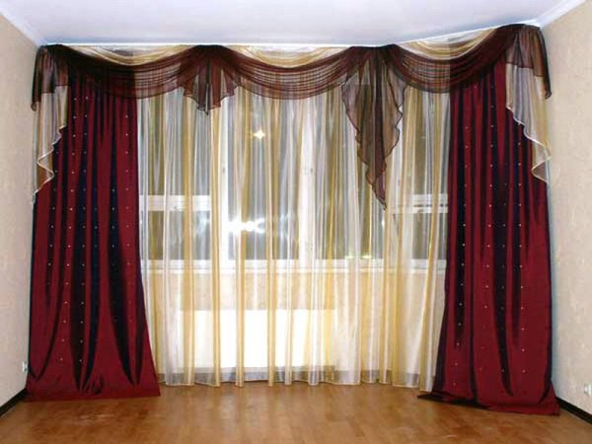

Slide 2
সবাইকে স্বাগতম

Slide 3
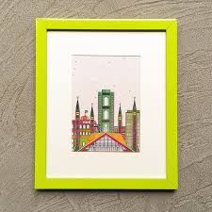
শিক্ষক পরিচিতি
পাঠ পরিচিতি
মোহাম্মদ নাছির উদ্দিন
সহকারি শিক্ষক
৪৩ নং উজানী সঃ প্রাঃ বিদ্যালয়
কচুয়া,চাঁদপুর ।
ইমেইলঃnasirict16@gmail.com
শ্রেণিঃতৃতীয়
বিষয়ঃবাংলাদেশ ও বিশ্ব পরিচয়
অধ্যায়ঃ -4
পাঠ শিরোনামঃসমাজের বিভিন্ন পেশা
সময়ঃ৪০ মিনিট

Slide 4
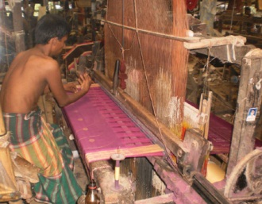
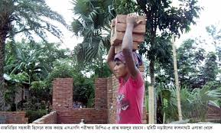
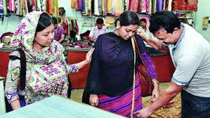
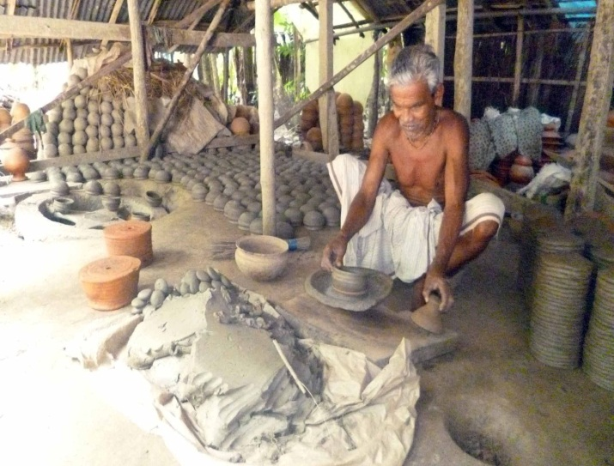
নিচের ছবিগুলো দেখ

Slide 5
আজকের পাঠ
সমাজের বিভিন্ন পেশা
পাঠ্যাংশঃ ‘ ২ যারা তৈরি করেন’
বিভিন্ন পেশায়---------------ঘরবাড়ি রয়েছে

Slide 6
এই পাঠ শেষে শিক্ষার্থী…
৬.১.১ । সমাজের বিভিন্ন ধরনের পেশার তালিকা তৈরি করতে পারবে।
৬.১.২ । বিভিন্ন ধরনের পেশাজীবীর কাজের বণর্না দিতে পারবে ।

Slide 7
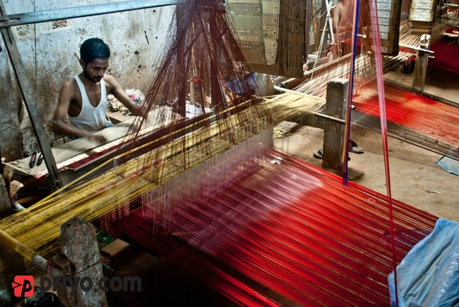
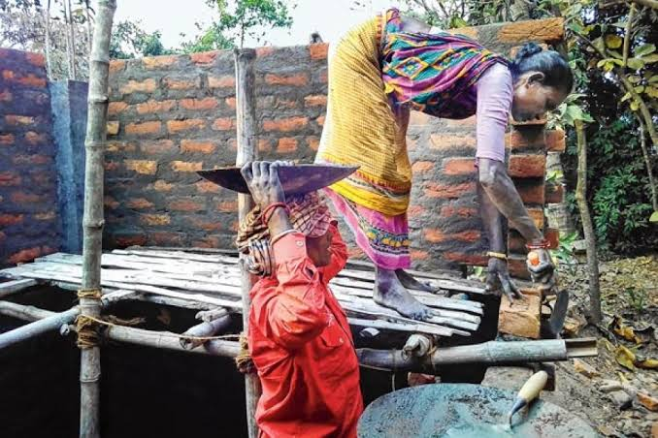
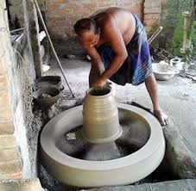
ছবিগুলো দেখ
বিভিন্ন পেশার মানুষ বিভিন্ন উপকরণ ব্যবহার করে নানা জিনিস তৈরি করে থাকেন ।

Slide 8
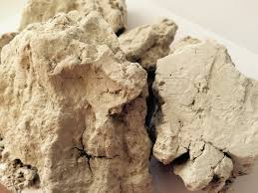
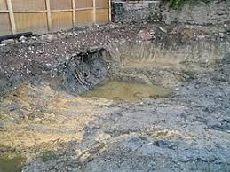
ছবিগুলো দেখ
এগুলো কিসের ছবি?
কাঁদা মাটির

Slide 9
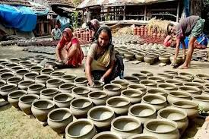
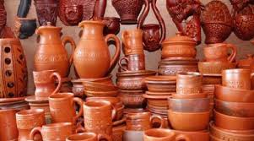
নিচের ছবিগুলো দেখ
এগুলো কিসের তৈরি ?
কাঁদা মাটির

Slide 10
এগুলো আমরা ঘরের কাজে ব্যবহার করে থাকি।
মাটি দিয়ে হাড়িপাতিল বানাচ্ছে।
ছবিতে লোকটি কি করছে
মাটি দিয়ে যারা এগুলো তৈরি করেন তাদের কী বলা হয় ?
কুমার

Slide 11
একক কাজ
১। কুমার কাদামাটি দিয়ে কী তৈরি করেন ?
২। এগুলো আমরা কোথায় ব্যবহার করি ?

Slide 12
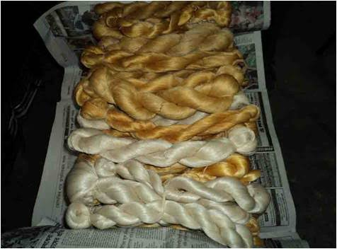
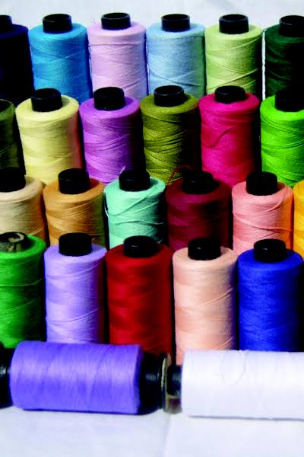
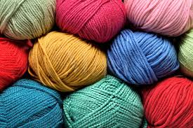
ছবিগুলো দেখ
সুতি
রেশম
পশমের সুতা
এগুলো কিসের ছবি ?

Slide 13
ছবিটি দেখ
এটির নাম কি?
তাঁতে কী করা হয়
তাঁত
কাপড় বুনা হয়
যারা তাঁতে কাপড় বুনেন তাদের কী বলা হয় ?
তাঁতি

Slide 14
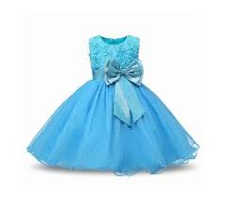
আমরা এসব পোষাক প্রতিদিন পরি ।
তোমরা কি জান এগুলো কে তৈরি করে ?
দর্জি

Slide 15
ছবিগুলো দেখ
বালি
ইট
রড
সিমেন্ট
তোমরা কি বলতে পারো এগুলো কোন কাজে ব্যবহার করা হয় ?
ঘরবাড়ি তৈরির কাজে

Slide 16
নিচের ছবি গুলো দেখ
যারা এগুলো দিয়ে ঘরবাড়ি তৈরি করেন তাদের কী বলা হয় ?
রাজমিস্ত্রি

Slide 17
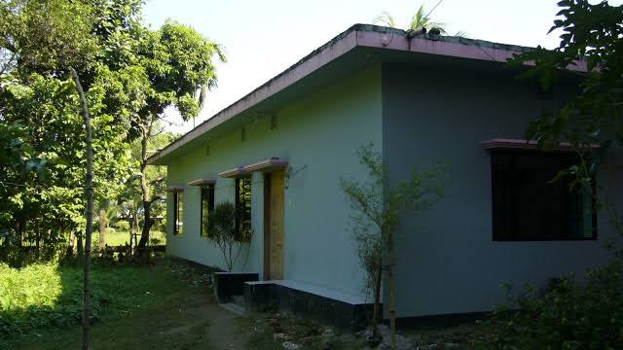
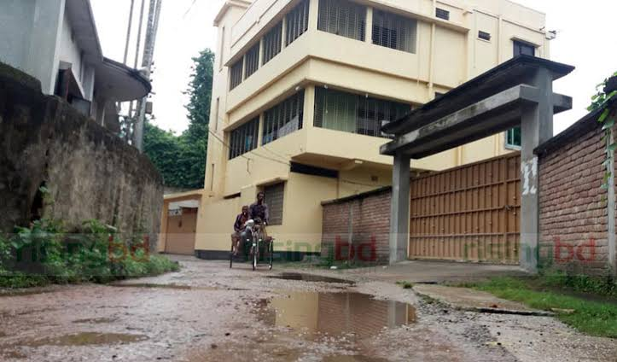
গ্রাম এবং শহরে সব জায়গাতেই এধরনের ঘরবাড়ি রয়েছে ।

Slide 18
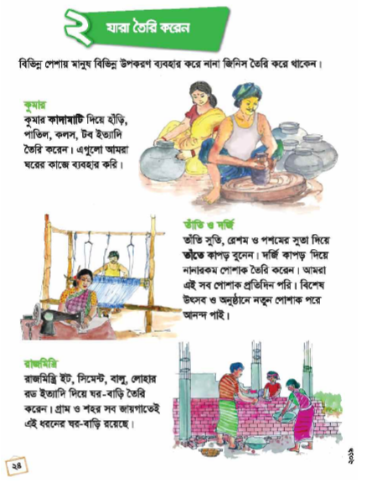
ছাত্রছাত্রীদের নিরব পাঠ

Slide 19
দলীয় কাজ
১। তাঁতি কী দিয়ে কাপড় বুনেন?
২।কে ঘরবাড়ি তৈরি করেন?

Slide 20
শুন্যস্থান পূরন কর
কুমার ---- ---- ব্যবহার করেন ।
তাঁতি ---------- ব্যবহার করেন ।
দর্জি ----------- ব্যবহার করেন ।
রাজমিস্ত্রি -------- ব্যবহার করেন।
সুতি, রেশম ওপশমের সুতা
কাদামাটি,চাকা ও রং
ইট,সিমেন্ট,বালু ও লোহার রড
কাপড়,সুতা ও সেলাই মেশিন

Slide 21
মূল্যায়ন
সঠিক উত্তরটি খাতায় লেখ
১। কলস তৈরি করেন কে ?
ক) দর্জি খ) কুমার গ) রাজমিস্ত্রি ঘ) তাঁতি
২।পোষাক তৈরি করেন কে ?
ক)রাজমিস্ত্রি খ) কুমার গ) তাঁতি ঘ)দর্জি
৩। ঘরবাড়ি তৈরি করেন কে ?
ক)কুমার খ) দর্জি গ) তাঁতি ঘ) রাজমিস্ত্রি

Slide 22
প্রশ্নগুলোর উত্তর দাও
দর্জি আমাদের জন্য কি তৈরি করেন ?
রাজমিস্ত্রি কি দিয়ে ঘরবাড়ি তৈরি করেন ?

Slide 23
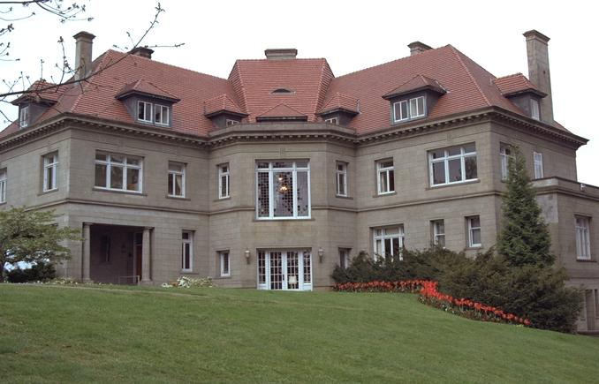
বাড়ির কাজ
রাজমিস্ত্রি ও কুমারের কাজ সম্পর্কে দুটি করে বাক্য লিখে আনবে ।

Slide 24
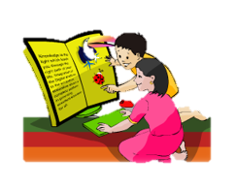
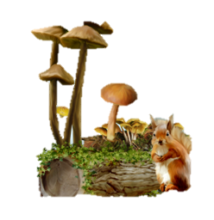
ধন্যবাদ সকলকে
সকলে ভাল থেকো,আগামী ক্লাসে আবার দেখা হবে।

